Slide 1
Мини-музей в детском саду как средство патриотического воспитания дошкольников
МДОАУ «Детский сад №46 «Фантазёры» г. Орска
Подготовила : воспитатель первой квалификационной категории Филатова Юлия Юрьевна

Slide 2
«Чувство любви к Родине нужно заботливо выращивать, прививая духовную оседлость, так как без корней в родной местности, стороне человек похож на иссушенное растение перекати-поле».
Академик Д. С. Лихачев.

Slide 3

«Музей – это смесь искусства и истории, филологии и басни, документа и романа, которая посылает нам через многие годы луч света и доносит уникальные по ценности опыт и знания» Ф. Дзери

Slide 4
Патриотическое воспитание
- это взаимодействие взрослого и детей в совместной деятельности и общении, направленное на раскрытие и формирование в ребенке общечеловеческих нравственных качеств личности, приобщение к истокам национальной и религиозной культуры, природе родного края, воспитание эмоционально-действенного отношения, чувства сопричастности, привязанности к окружающему.

Slide 5
Задача педагогов и родителей: -как можно раньше пробудить в детях любовь к родной земле, -формировать у них такие черты характера, которые помогут стать достойным человеком и достойным гражданином своей страны, -воспитывать любовь и уважение к родному дому, -детскому саду, родной улице, городу формировать чувство гордости за достижения страны, любовь и уважение к армии, гордость за мужество воинов, -развивать интерес к доступным ребенку явлениям общественной жизни.

Slide 6
Компоненты
патриотического воспитания
Содержательный
(представления ребёнка об окружающем мире)
Эмоционально-побудительный
(эмоционально-положительные чувства ребёнка к окружающему миру)
Деятельностный
(отражение отношения к миру В деятельности)

Slide 7
Содержательный
(представления ребёнка об окружающем мире)
Культура народа, его традиции, народное творчество
Природа родного края и страны, деятельность человека в природе
История родного края, отраженная в названиях улиц, памятниках
Символика родного края и страны (герб, гимн, флаг)

Slide 8
Эмоционально-побудительный
(эмоционально-положительные чувства ребёнка к окружающему миру)
Любовь и чувство привязанности к родной семье и дому
Интерес к жизни родного города и страны
Гордость за достижения своей страны
Уважение к культуре и традициям народа, к историческому прошлому
Восхищение народным творчеством
Любовь к родной природе, родному языку
Уважение к человеку-труженику и желание принимать посильное участие в труде

Slide 9
Деятельностный
(отражение отношения к миру в деятельности)
Труд
Игра
Продуктивная деятельность
Музыкальная деятельность
Познавательная деятельность

Slide 10
Направления патриотического воспитания дошкольников
Знакомство с природой родного края
Знакомство с родным городом
Знакомство с родным краем
Знакомство с родной страной.
Краеведческий музей
библиотеки
Мини-музеи

Slide 11
Мини-музей – это познавательный центр, результат общения и совместной работы воспитателей, детей и родителей. Создание мини - музеев помогает развить у детей дошкольного возраста интерес к истории и культуре своего народа, учит уважать его традиции, воспитывает патриота. Создание мини - музеев проходит в три этапа. Подготовительный этап - воспитатели, дети и их родители определяют тему и название мини-музея, место его размещения. Практический этап - предусматривает непосредственное создание педагогами, детьми и их родителями мини-музеев: сбор экспонатов, их группировку, оформление, изготовление игр, макетов. Заключительный этап - предусматривает подведение итогов работы, открытие мини-музеев в ДОО, организацию выставки для родителей и гостей детского сада, отражающей тематику мини-музеев и содержание работы с детьми в музейном пространстве.

Slide 12
В процессе создания мини-музеев учитывают следующие принципы: - интеграции - мини-музеи должны учитывать содержание образовательной программы ДОУ и помогать в реализации ее общих задач и , в частности, "Социализация", по воспитанию у детей патриотических чувств; - деятельности и интерактивности - мини-музеи должны предоставлять воспитанникам возможность реализовать себя в разных видах детской деятельности (использовать экспонаты в сюжетно-ролевых играх, создавать поделки и включать их в общую экспозицию и т. д.); - научности - представленные экспонаты должны достоверно отражать тематику мини-музея, объяснять различные процессы и явления в рамках выбранной темы научным и в то же время доступным для ребенка языком; - гуманизма и партнерства - мини-музеи должны предлагать условия для всестороннего развития ребенка, поощрения его инициативности, творческой деятельности ; культуросообразности - мини-музеи должны быть ориентированы на приобщение детей к мировой культуре, общечеловеческим ценностям через освоение ценностей и норм национальной культуры ;
.

Slide 13
динамичности и вариативности - экспозиции мини-музеев должны постоянно дополняться и обновляться с учетом возрастных особенностей детей группы; разнообразия - наполнение мини-музеев экспонатами, разными по форме, содержанию, размерам, отражающими историческое, природное и культурное разнообразие окружающего мира; регионального компонента - мини-музеи должны предусматривать организацию работы с детьми по ознакомлению их с культурным наследием региона, а также культурой других народов, что способствует развитию толерантности и формированию чувства патриотизма.

Slide 14
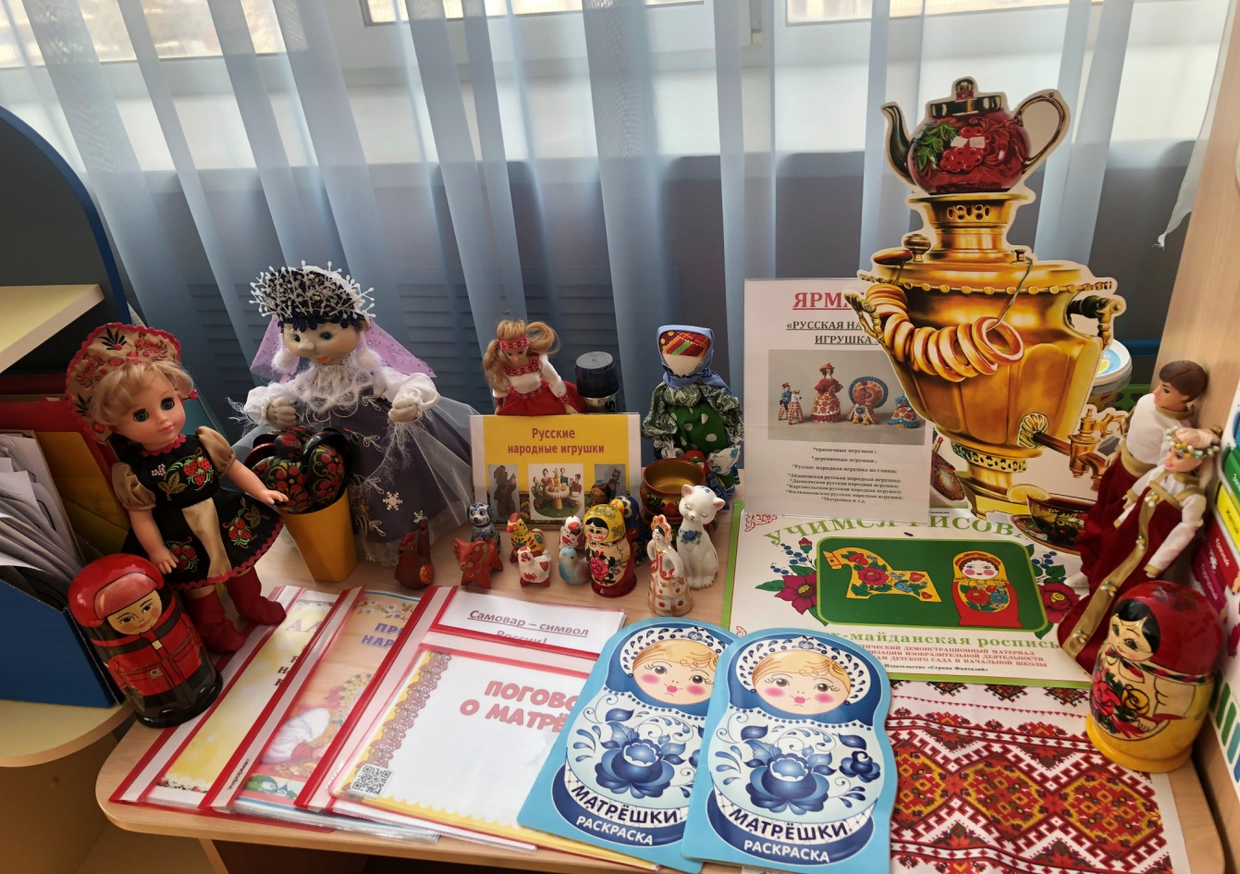
Мини –Музей «Народная Игрушка!»
Цель: Приобщение детей к народной культуре, через ознакомление с народной игрушкой.

Slide 15
Задачи для детей: Вызвать желание у детей познакомиться с разнообразием народной игрушки (глиняная, деревянная, тряпичная, соломенная, берестяная и др.) Обеспечить запоминание игр с народными игрушками, возможностью использования их в разных видах детской деятельности (подвижные, сюжетные, режиссерские игры, театрализованная деятельность, изобразительное творчество по мотивам народной игрушки) Способствовать развитию познавательных интересов, эстетического восприятия, логического мышления, внимания, воображения, сенсомоторные навыки, ловкость, смекалку. Формировать и развивать коммуникативные навыки, желание использовать народные игрушки в совместной и самостоятельной деятельности. Задачи для родителей: создавать в семье благоприятные условия для развития личности ребенка, приобщение детей к русской народной культуре, ее традициям.

Slide 16
Спасибо за внимание!!!

